Slide 1
주요 소스 [Code Review]
예시) 관광 정보 확인
Spring
RestAPI(관광), Ajax, Json
Here : Core Source(Text or Image) Insert
Here : Result Image Insert
Here : Function Description Insert

Slide 2

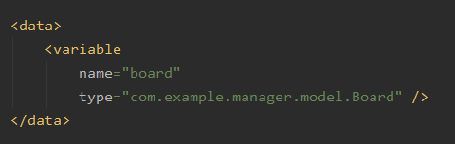
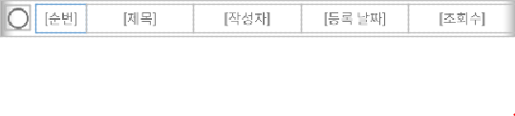
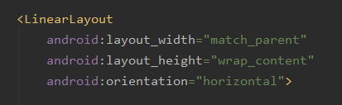
주요 소스 [Code Review]
게시글쓰기
Form.js
react, node.js, oracle
<data/>설정으로 해당 경로로 값을 얻어와 boardList에 값 표시
해당 Layout 값 설정

Slide 3
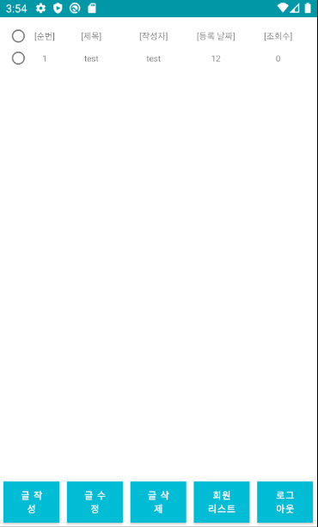
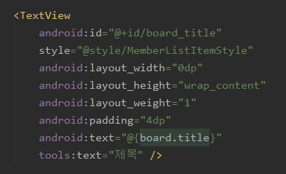
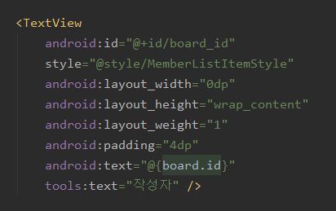
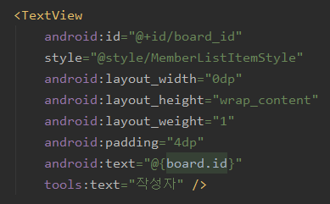
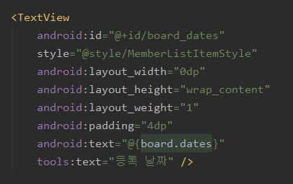
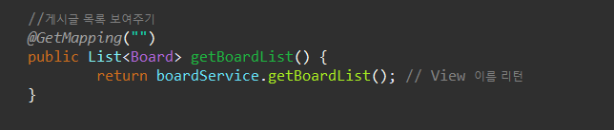
주요 소스 [Code Review]
게시판 리스트
BoardList
Android studio
입력된 제목, 작성자 등을 보여주는 게시판 리스트
android : id / 식별 값
android : text = “@{}” / 해당 value 값을 가져옴
tools : text / “ 안내 멘트 “

Slide 4
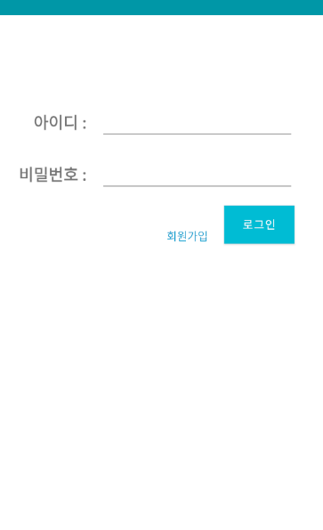
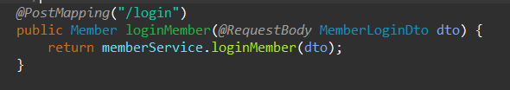
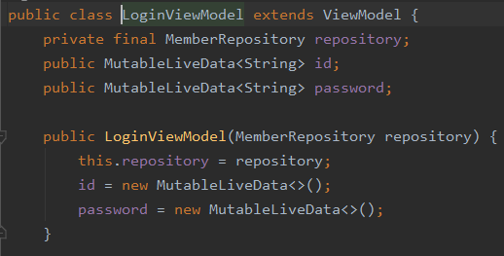
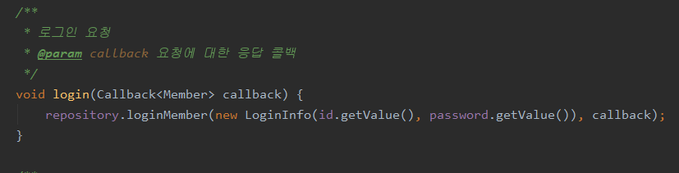
주요 소스 [Code Review]
로그인
login
Android studio
Spring(백)에서 해당 메소드 처리
Android에 repository에 값을 저장
로그인 요청 처리 getValue로 값을 가져온 후 callback

Slide 5
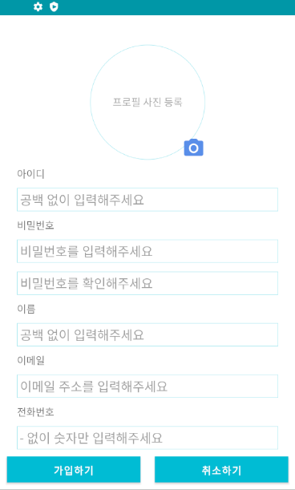
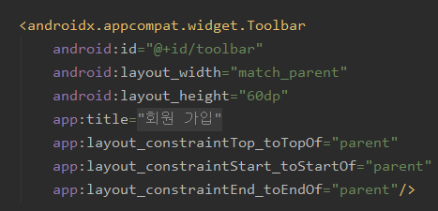
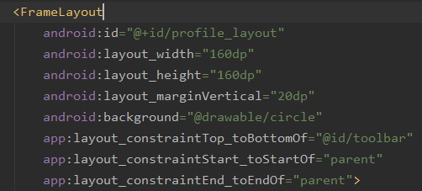
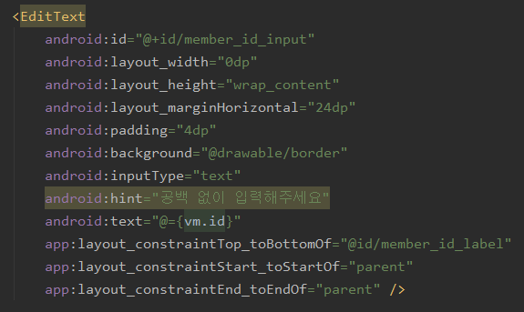
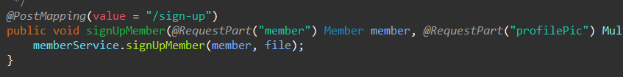
주요 소스 [Code Review]
회원 가입
sign-up
Android studio
app : title -> “제목”
android : hint -> 해당 값에 안내 멘트

